Slide 1
Oog voor visuele stoornissen ten gevolge van NAH
Prof. dr. Joost Heutink
Hoogleraar Visuele stoornissen bij niet-aangeboren hersenletsel
(bijzondere leerstoel namens Koninklijke Visio)
Afdeling Klinische en Ontwikkelingsneuropsychologie
Faculteit Gedrags- en Maatschappijwetenschappen
Rijksuniversiteit Groningen
Directeur Onderzoek en Zorgverbetering
Koninklijke Visio, expertisecentrum voor slechtziende en blinde mensen

Slide 2
Indeling
Visuele Perceptie – wat is het en hoe werkt dat?
Pauze
Gevolgen van hersenschade voor Visuele Perceptie – stoornissen en klachten bij verschillende patiëntgroepen
Pauze
Screening, Diagnostiek en Interventies

Slide 3
Visuele Perceptie
Deel 1

Slide 4
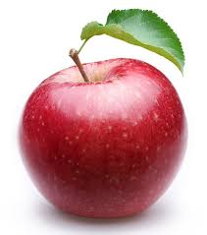
Niet kopiëren

Slide 5
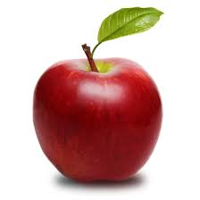
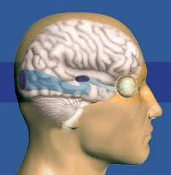
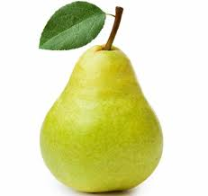
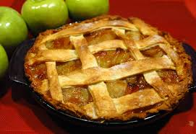
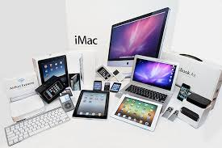
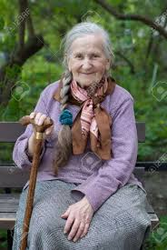
percept
Niet kopiëren
proximale stimulus
distale stimulus

Slide 6
Visuele perceptie is een reconstructie van de werkelijkheid…
…die ons in staat stelt om onze omgeving te begrijpen en ermee te interacteren

Slide 7
Voor de meeste mensen is visuele perceptie heel vanzelfsprekend. Iets waarvoor je niet of nauwelijks inspanning hoeft te leveren.
Toch is minimaal een derde van de hersenen betrokken bij het verwerken van visuele informatie.

Slide 8
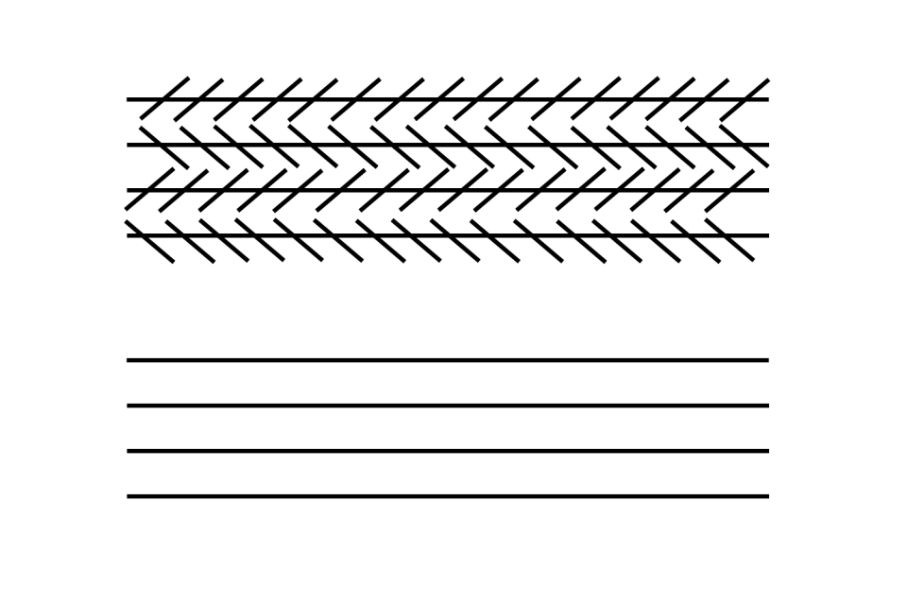
Reconstructie is niet hetzelfde als de werkelijkheid

Slide 9
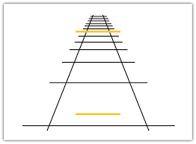

Slide 10
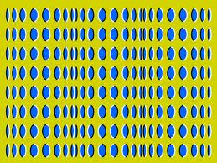
Niet kopiëren

Slide 11
Aspecten van zien
Details - gezichtsscherpte
Verschillen in helderheid tussen oppervlakken - contrastgevoeligheid
Overzicht – gezichtsveld
Wat is het? Wie is het?
Waar is het?
Waarheen beweegt het? Wat doet het of gaat het doen?
Wat moet/kan er mee doen?

Slide 12
Aspecten van zien
Details - gezichtsscherpte
Verschillen in helderheid tussen oppervlakken - contrastgevoeligheid
Overzicht – gezichtsveld
Wat is het? Wie is het?
Waar is het?
Waarheen beweegt het? Wat doet het of gaat het doen?
Wat moet/kan er mee doen?

Slide 13
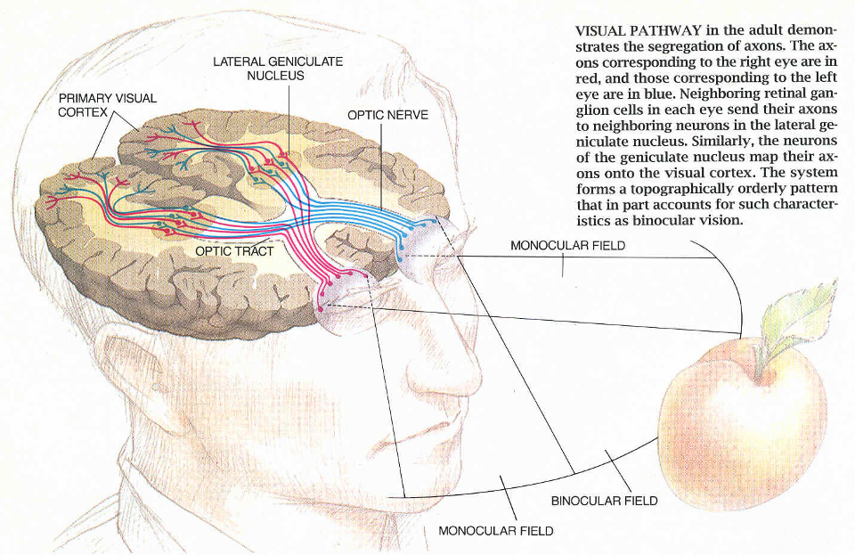

Slide 14
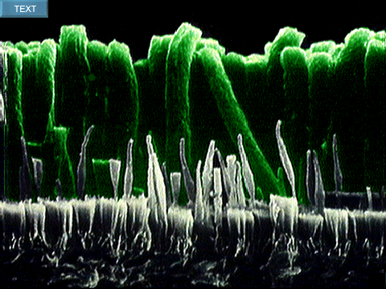
Staafjes zijn gevoelig, maar kunnen geen kleur detecteren
Niet kopiëren

Slide 15
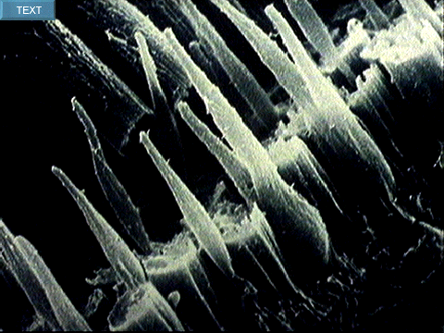
Kegeltjes zijn voor kleurenzien
Niet kopiëren

Slide 16
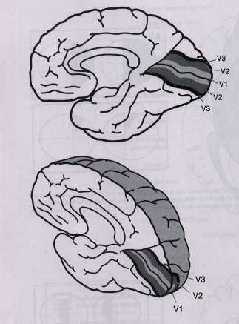
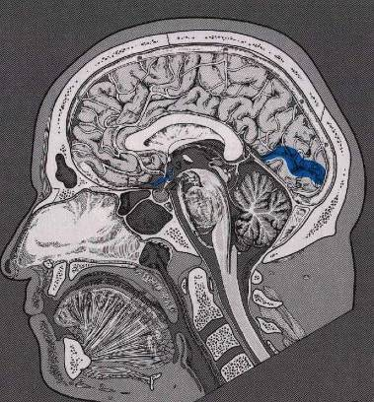
Primaire visuele hersenschors
Primaire visuele hersenschors
Meest basale visuele verwerking
Niet kopiëren

Slide 17
Primaire visuele hersenschors
grootste deel, 85 % ligt verscholen in de fissuur
achterste 50% gekoppeld aan centrale 10%
middelste 40%: periferie

Slide 18
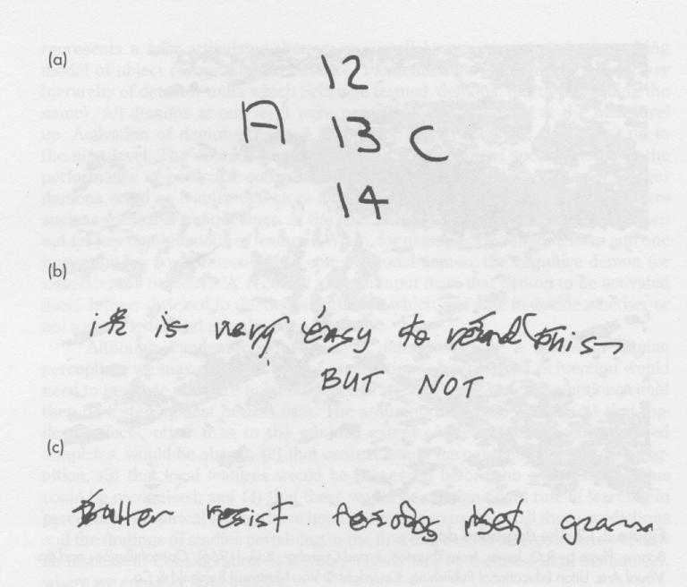
Herkenning is geen passief proces
Context en onze kennis van de wereld beïnvloeden wat we zien

Slide 19
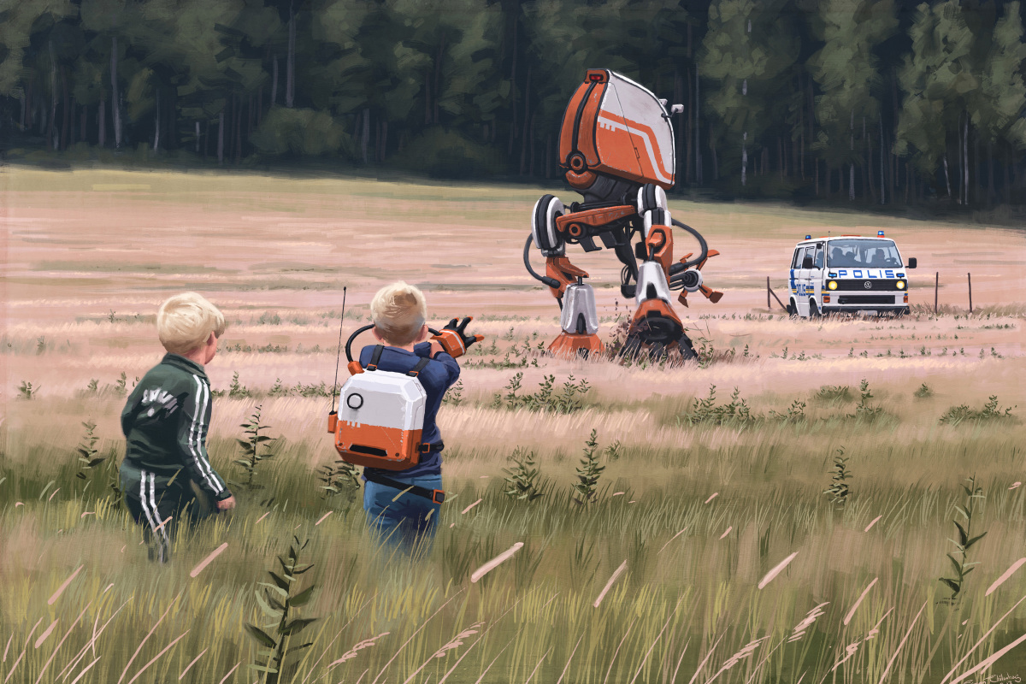
Niet kopiëren
Bron: Simon Stålenhag's "Tales From the Loop"

Slide 20
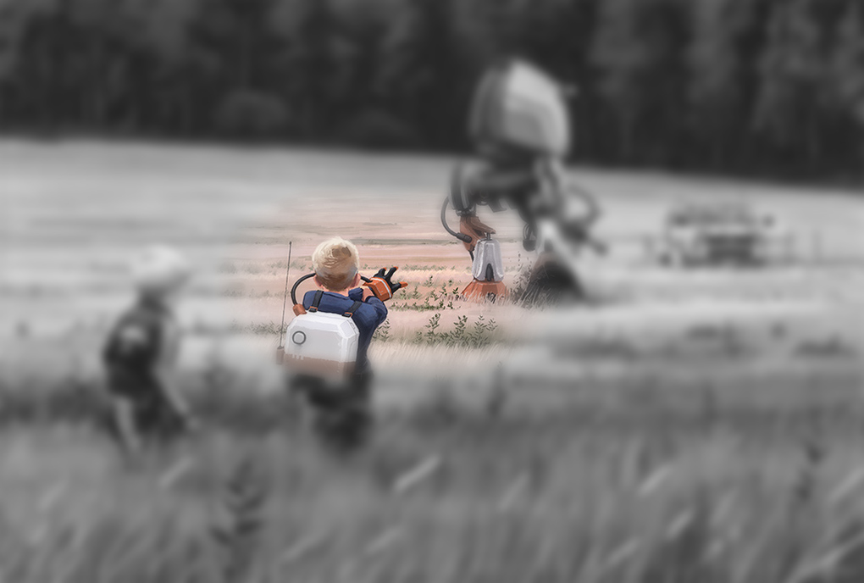
Niet kopiëren
http://blog.gingkoapp.com/2013/09/15/seeing-an-idea/

Slide 22
Aspecten van zien
Details - gezichtsscherpte
Verschillen in helderheid tussen oppervlakken - contrastgevoeligheid
Overzicht – gezichtsveld
Wat is het? Wie is het?
Waar is het?
Waarheen beweegt het? Wat doet het of gaat het doen?
Wat moet/kan er mee doen?

Slide 23
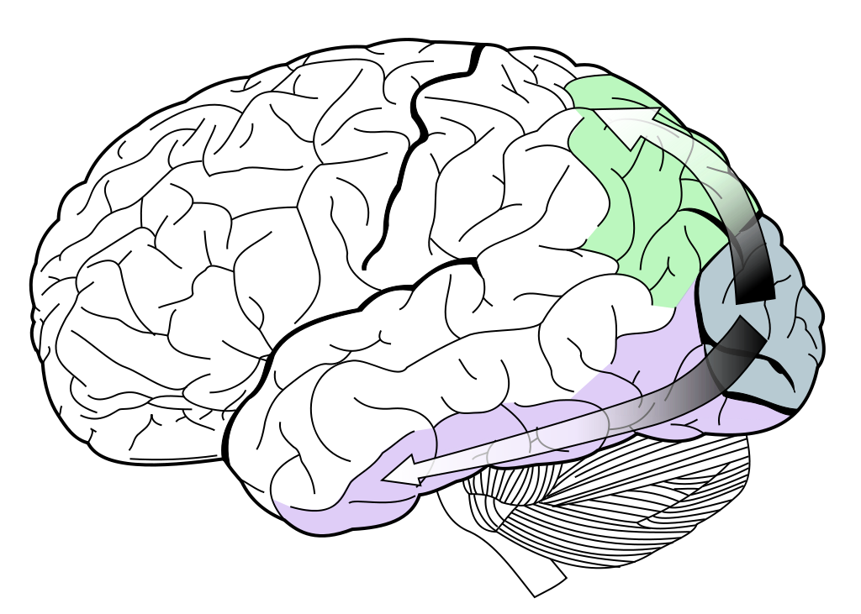
WAAR?
Gericht op actie
WAT?
Gericht op herkenning

Slide 24
WAT?
Gericht op herkenning
Niet kopiëren

Slide 25
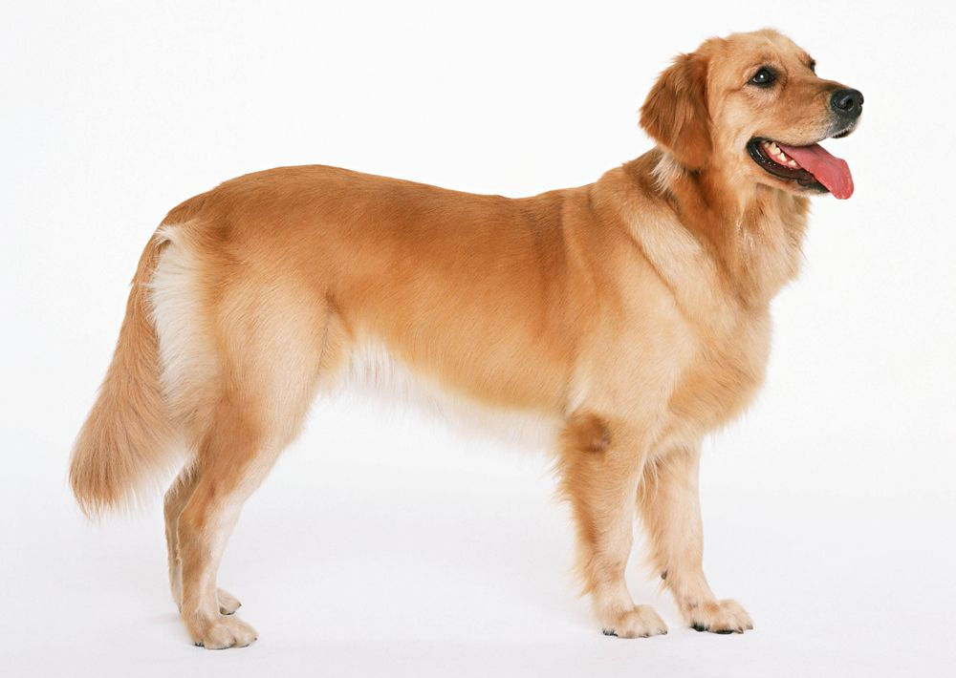
Wat is het?

Slide 26
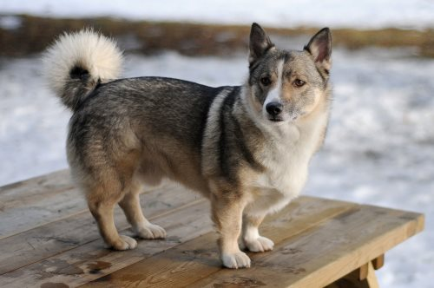
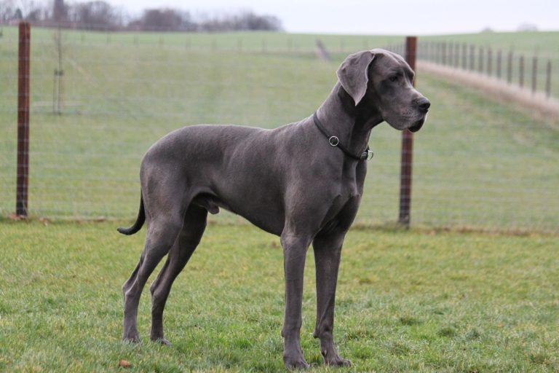
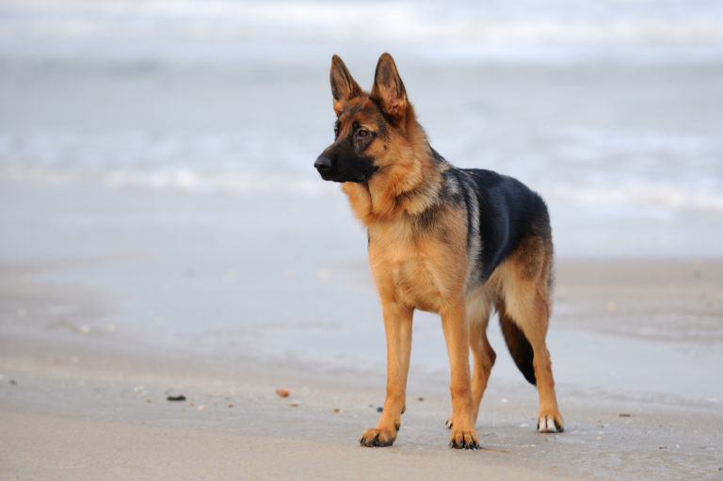
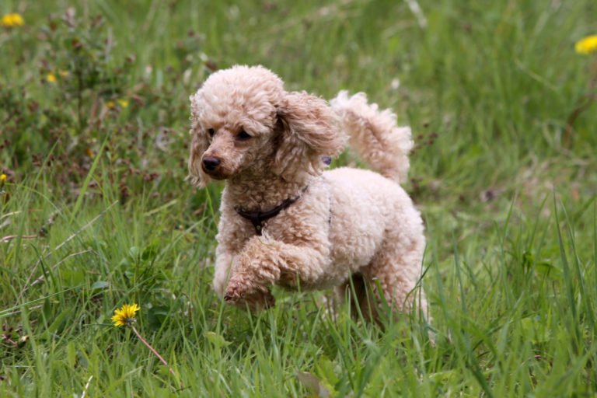
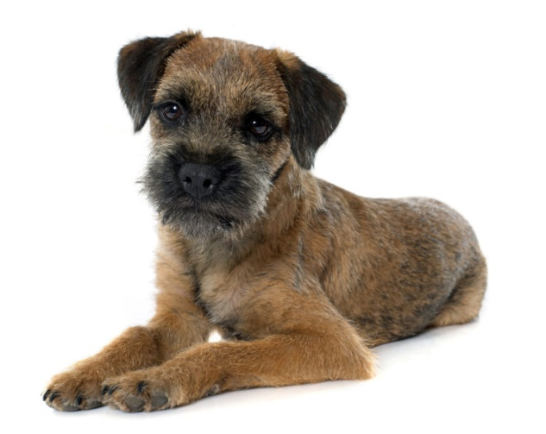
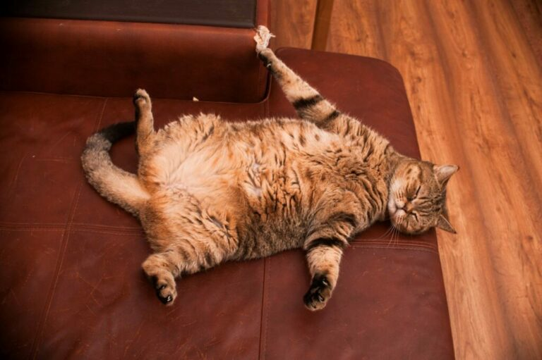

Slide 27
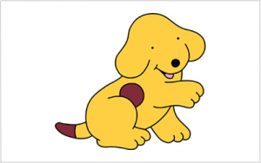
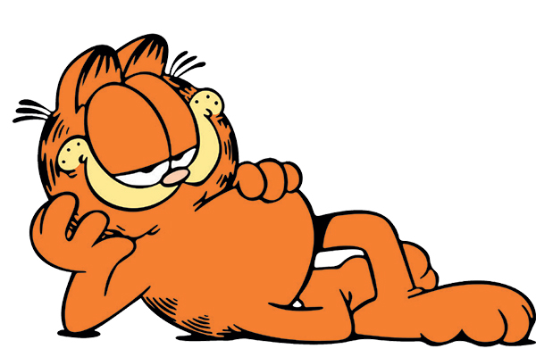
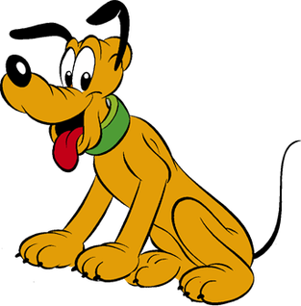
Niet kopiëren

Slide 28
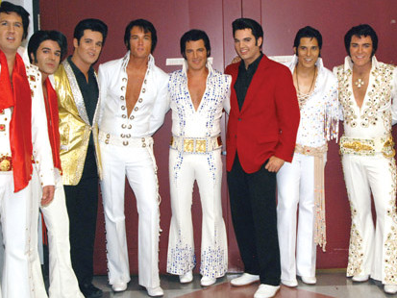
Niet kopiëren

Slide 29
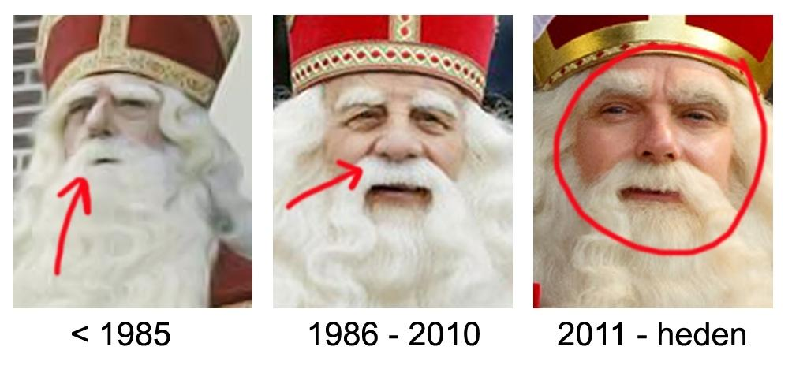
Sinterklaas

Slide 30
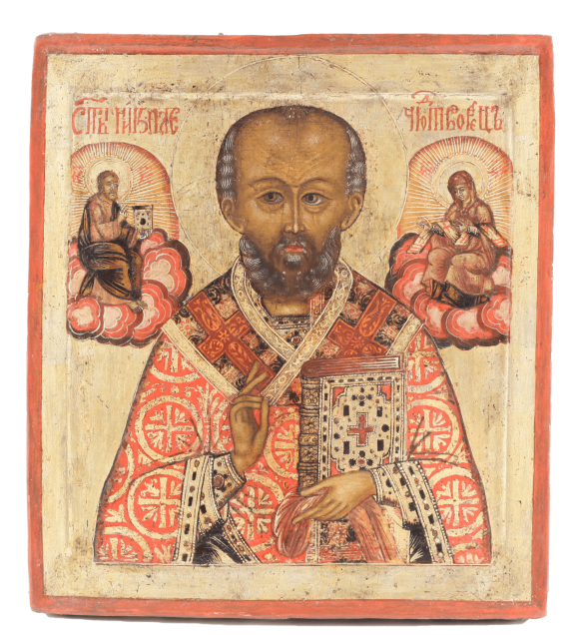
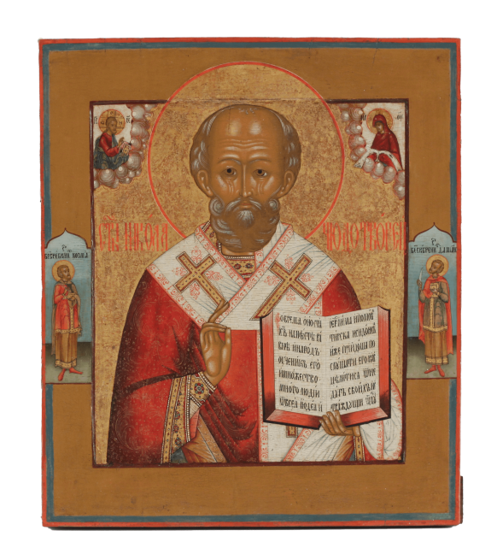
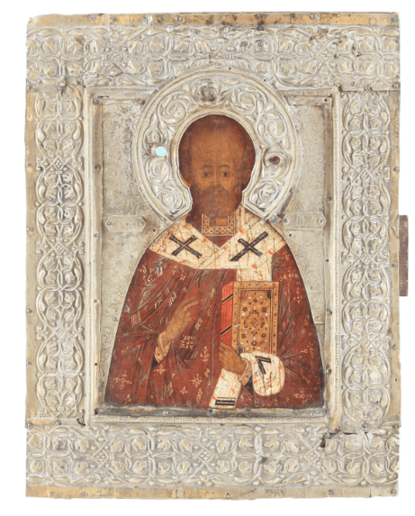
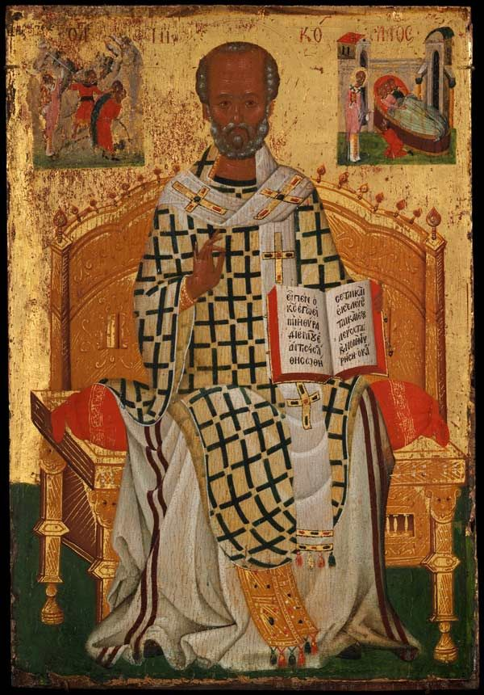
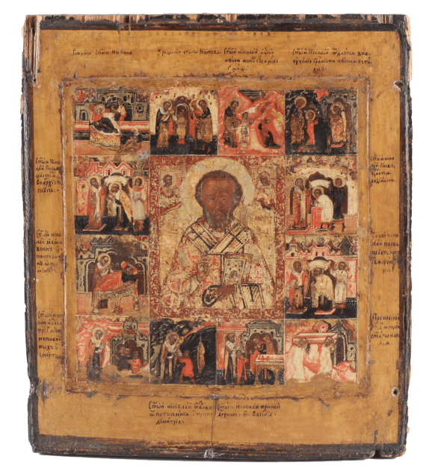
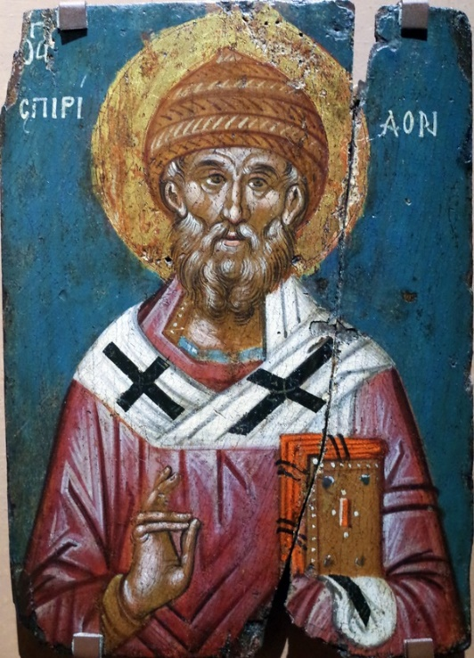
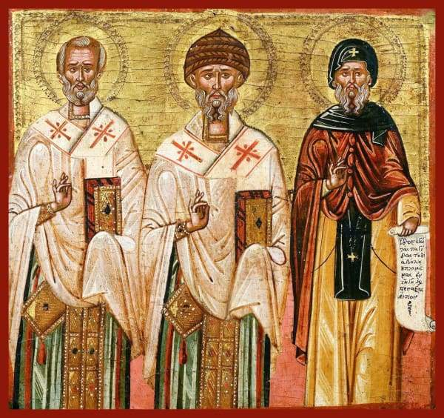
Nikolaas van Myra
Niet kopiëren

Slide 31
Aspecten van zien
Details - gezichtsscherpte
Verschillen in helderheid tussen oppervlakken - contrastgevoeligheid
Overzicht – gezichtsveld
Wat is het? Wie is het?
Waar is het?
Waarheen beweegt het? Wat doet het of gaat het doen?
Wat moet/kan er mee doen?

Slide 32
Ruimtelijke cognitie
WAAR?
Gericht op actie
WAT?
Gericht op herkenning

Slide 33
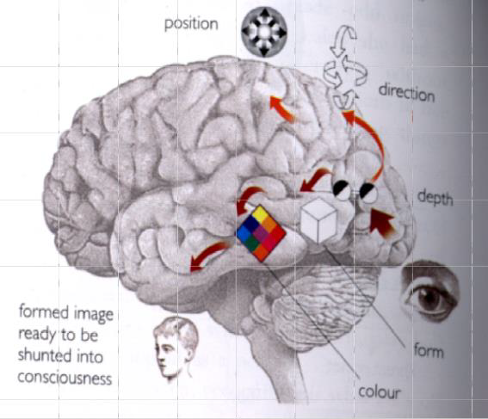
WAAR?
Gericht op actie

Slide 34
Ruimtelijke Cognitie (=het verwerken van ruimtelijke informatie)
Gericht op actie
Waarneming van objecten:
Gerelateerd aan eigen positie
Gerelateerd aan andere objecten
Representatie van een dynamische, veranderlijke omgeving

Slide 35
Ruimtelijke Cognitie (=het verwerken van ruimtelijke informatie)
Gericht op actie
Waarneming van objecten:
Gerelateerd aan eigen positie
Gerelateerd aan andere objecten
Representatie van een dynamische, veranderlijke omgeving

Slide 36
Waar is iets ten opzichte van mijzelf?
Ruimtelijke cognitie wat is dat?
Opdracht:
Met gesloten ogen een object in de directe omgeving aanraken

Slide 37
Ruimtelijke Cognitie (=het verwerken van ruimtelijke informatie)
Gericht op actie
Waarneming van objecten:
Gerelateerd aan eigen positie
Gerelateerd aan andere objecten
Representatie van een dynamische, veranderlijke omgeving

Slide 38
Weten waar objecten zijn ten opzichte van elkaar
Ruimtelijke cognitie
Vrijwillige oogbewegingen

Slide 40
Ruimtelijke Cognitie
Gericht op actie
Waarneming van objecten:
Gerelateerd aan eigen positie
Gerelateerd aan andere objecten

Slide 41
Ruimtelijke Cognitie (=het verwerken van ruimtelijke informatie)
Gericht op actie
Waarneming van objecten:
Gerelateerd aan eigen positie
Gerelateerd aan andere objecten
Representatie van een dynamische, veranderlijke omgeving

Slide 42
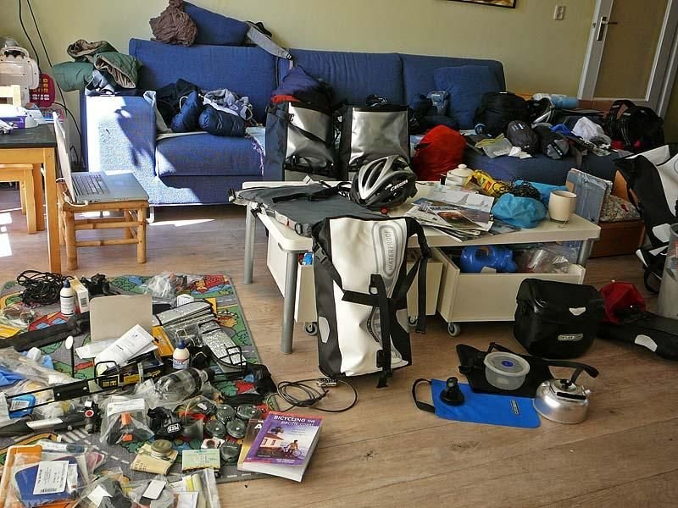
Niet kopiëren

Slide 43
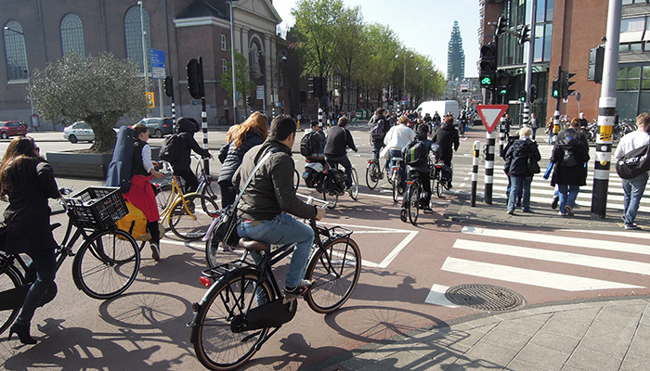
Niet kopiëren

Slide 44
Aspecten van zien
Details - gezichtsscherpte
Verschillen in helderheid tussen oppervlakken - contrastgevoeligheid
Overzicht – gezichtsveld
Wat is het? Wie is het?
Waar is het?
Waarheen beweegt het? Wat doet het of gaat het doen?
Wat moet/kan er mee doen?

Slide 45
Wat kan ik met een voorwerp doen? Integreren van herkenning (kennis over voorwerp) met een beweging
Ruimtelijke cognitie wat is dat?
Opdracht:
Met gesloten ogen een object in de directe omgeving oppakken

Slide 46
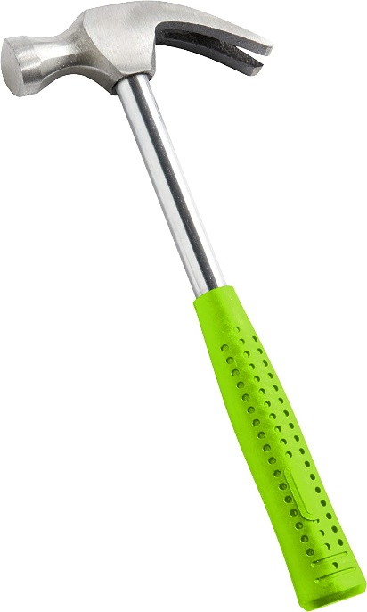
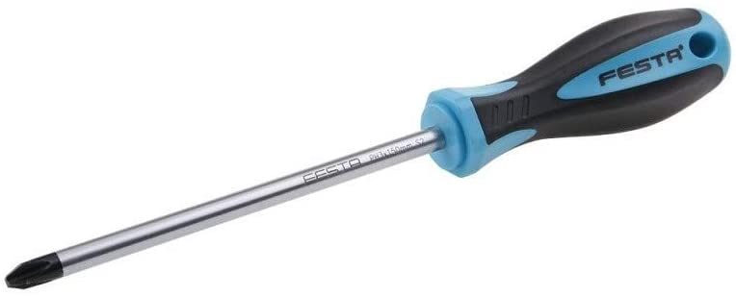
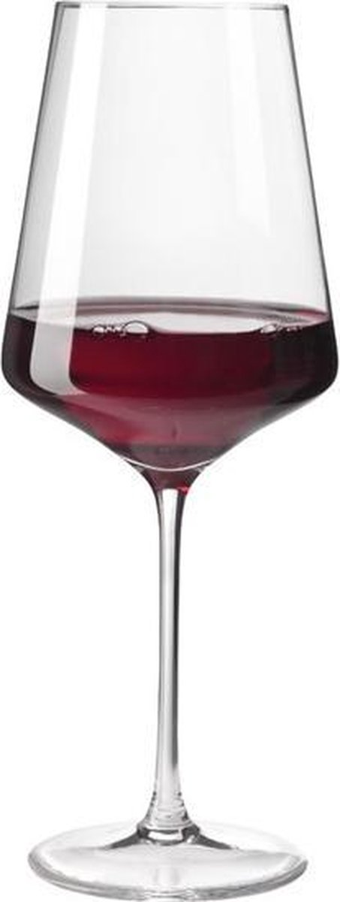
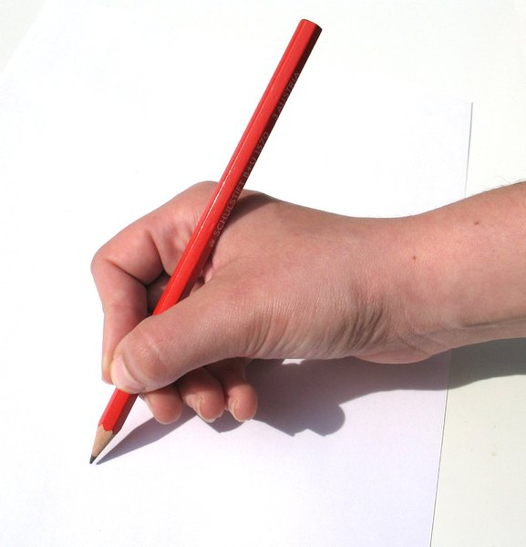

Slide 47
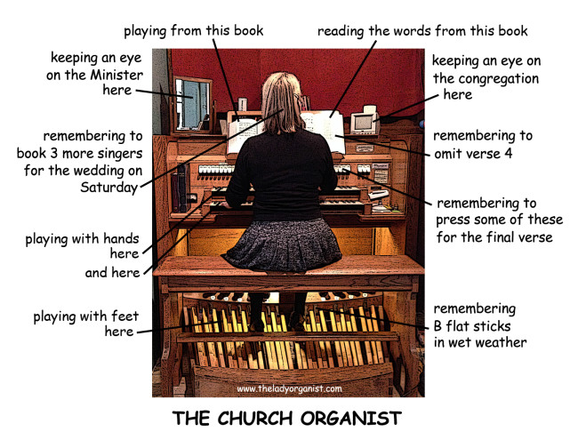
Ruimtelijke cognitie in de praktijk
Niet kopiëren

Slide 48
Korte PAUZE

Slide 49
Gevolgen van hersenschade voor Visuele Perceptie – stoornissen en klachten bij verschillende patiëntgroepen
Deel 2

Slide 50
Stoornis in de reconstructie van de distale stimulus
percept
Niet kopiëren
proximale stimulus
distale stimulus

Slide 51
Stoornissen in het zien
Details - gezichtsscherpte
Verschillen in helderheid tussen oppervlakken - contrastgevoeligheid
Overzicht – gezichtsveld
Wat is het? Wie is het?
Waar is het?
Waarheen beweegt het? Wat doet het of gaat het doen?
Wat moet/kan er mee doen?

Slide 52
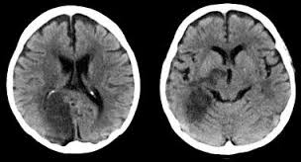
Niet kopiëren

Slide 53
Corticale gezichtsveldstoornissen

Slide 54
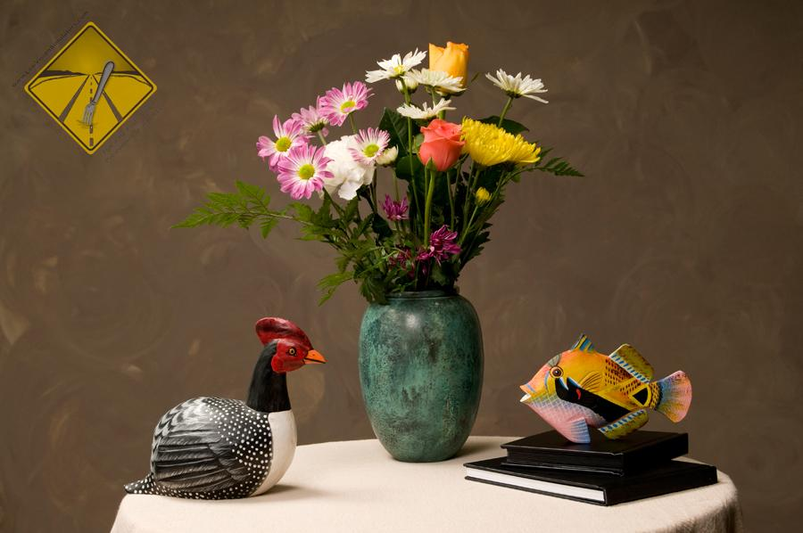
Overzicht - zoeken
https://www.lowvisionsimulators.com/products/hemianopsia-simulators

Slide 55
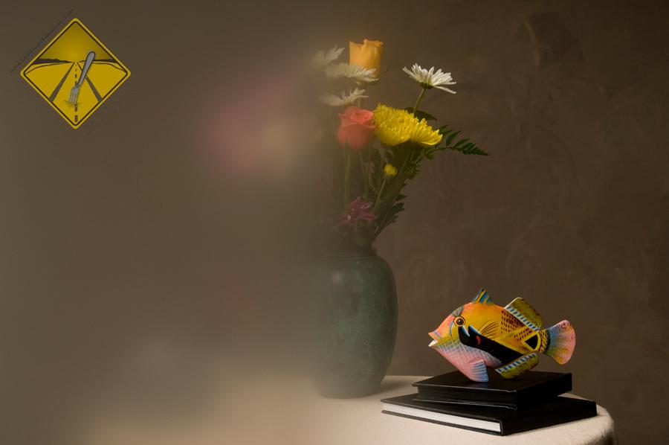
Overzicht - zoeken
https://www.lowvisionsimulators.com/products/hemianopsia-simulators

Slide 56
Overzicht - zoeken

Slide 57
Klachten van mensen met hemianopsie
Visueel: beperkt overzicht
desoriëntatie
zich stoten tegen objecten
problemen met lezen ….
Niet-visueel: angst depressie

Slide 58
Lezen met intact gezichtsveld
Parafoveaal:
rechts 2-3º (7-8 letters)
links 1º
Foveaal 2º
Uit: Schütt, 2008, 2009

Slide 59
Lezen met hemianopsie
Uit: Schütt, 2008, 2009

Slide 60
Lezen met hemianopsie
Uit: Schütt, 2008, 2009

Slide 61
Aspecten van zien
Details - gezichtsscherpte
Verschillen in helderheid tussen oppervlakken - contrastgevoeligheid
Overzicht – gezichtsveld
Wat is het? Wie is het?
Waar is het?
Waarheen beweegt het? Wat doet het of gaat het doen?
Wat moet/kan er mee doen?

Slide 62
WAT?
Gericht op herkenning
Niet kopiëren

Slide 63
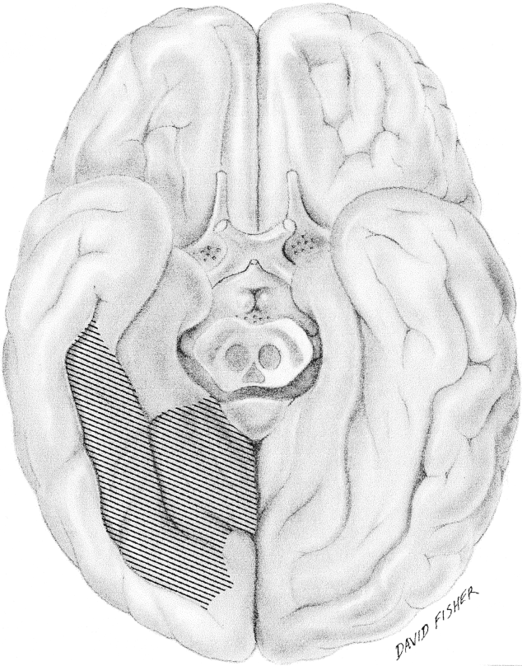
Niet kopiëren
V4

Slide 64
Prosopagnosie
Niet kopiëren

Slide 65
Prosopagnosie
Onvermogen om (voorheen) bekende gezichten te herkennen
Herkenning via stem, houding, kleding is wel mogelijk
Meestal na schade (CVA) in beide hersenhelften, kan ook voorkomen na schade alleen rechts

Slide 66
Deux hommes en pied
Edgar Degas (1834 -1917)

Slide 67
Niet kopiëren

Slide 69
Aspecten van zien
Details - gezichtsscherpte
Verschillen in helderheid tussen oppervlakken - contrastgevoeligheid
Overzicht – gezichtsveld
Wat is het? Wie is het?
Waar is het?
Waarheen beweegt het? Wat doet het of gaat het doen?
Wat moet/kan er mee doen?

Slide 70
Beschadiging in beide hersenhelften: syndroom van Balint
Kenmerken
Dorsale simultaanagnosie
Optische ataxie
Oculomotorische apraxie (‘sticky fixation’)

Slide 71
Dorsale simultaanagnosie
Een object wel kunnen waarnemen, maar het niet kunnen relateren aan een positie in de ruimte
Geen twee dingen tegelijk kunnen waarnemen
Gestoorde representatie van ruimte
Gestoorde visuele aandacht

Slide 72
Niet kopiëren

Slide 73
Cooky Theft Picture
Niet kopiëren
Boston Diagnostic Aphasia Examination

Slide 74
Birthday Party Test
Niet kopiëren
Scoring: afzonderlijke objecten / relaties
Klinisch oordeel

Slide 76
Optische ataxie
Een object wel kunnen waarnemen, maar het niet kunnen relateren aan een positie in de ruimte
Arm- en handbewegingen naar een object in de ruimte is gestoord omdat de positie van de arm/hand ten opzichte van het object niet duidelijk is

Slide 77
Oculomotorische apraxie
Starende blik (‘sticky fixation’)
Geen willekeurige oogbewegingen van het ene object naar het andere
Zaken die aandacht ‘trekken’ worden wel waargenomen

Slide 78
Maken patiënten met Balint Syndroom helemaal geen oogbewegingen?

Slide 80
Top-down versus Bottom-up verplaatsen van de visuele aandacht

Slide 82
Waar klagen mensen over?

Slide 83
N = 1.033
Mensen met CVA
Rowe FJ, Hepworth LR, Howard C, Hanna KL, Cheyne CP, Currie J (2019) High incidence and prevalence of visual problems after acute stroke: An epidemiology study with implications for service delivery. PLoS ONE 14(3): e0213035. https://doi.org/10.1371/journal.pone.0213035

Slide 84
N = 1.033
Mensen met CVA
Rowe FJ, Hepworth LR, Howard C, Hanna KL, Cheyne CP, Currie J (2019) High incidence and prevalence of visual problems after acute stroke: An epidemiology study with implications for service delivery. PLoS ONE 14(3): e0213035. https://doi.org/10.1371/journal.pone.0213035

Slide 85
Stoornissen in het zien
Details - gezichtsscherpte
Verschillen in helderheid tussen oppervlakken - contrastgevoeligheid
Overzicht – gezichtsveld
Wat is het? Wie is het?
Waar is het?
Waarheen beweegt het? Wat doet het of gaat het doen?
Wat moet/kan er mee doen?
Niet kopiëren
N = 1.033
N = 1.033
Mensen met CVA
Rowe FJ, Hepworth LR, Howard C, Hanna KL, Cheyne CP, Currie J (2019) High incidence and prevalence of visual problems after acute stroke: An epidemiology study with implications for service delivery. PLoS ONE 14(3): e0213035. https://doi.org/10.1371/journal.pone.0213035

Slide 86
 | Totale NAH groep N = 660 | CVA N = 418 | TBI N = 36 | Tumor N = 36 | ZvP N = 27 | MS N = 44 | Meerdere N = 35 | Overig N = 51 | Unclas-sified N = 13 | Geen NAH N = 8
Ocular pathology, N (%)ª | 243 (36.9%) | 131 (31.3%) | 15 (41.7%) | 10 (27.8%) | 19 (70.4%) | 22 (50.0%) | 17 (48.6%) | 23 (45.1%) | 6 (46.2%) | 5 (62.5%)
Verlaagde gezichts-scherpte | 162 (24.5%) | 91 (21.8%) | 7 (19.4%) | 7 (19.4%) | 10 (37.0%) | 18 (40.9%) | 11 (31.4%) | 15 (29.4%) | 3 (23.1%) | 0
Oogaan-doening Geen oogaan-doening | 103 59 | 54 37 | 3 4 | 4 3 | 7 3 | 11 7 | 9 2 | 12 3 | 0 3 | - -
Gezichts-velduitvel, N (%) | 317 (48.0%) | 250 (59.8%) | 10 (27.8%) | 20 (55.6%) | 2 (7.4%) | 4 (9.1%) | 12 (34.3%) | 15 (29.4%) | 4 (30.8%) | 0
Verlaagde contrast-gevoeligheidN (%) | 52 (7.9%) | 27 (6.5%) | 1 (2.8%) | 3 (8.3%) | 4 (14.8%) | 7 (15.9%) | 3 (8.6%) | 3 (5.9%) | 4 (30.8%) | 0
Niet kopiëren
Voorlopige resultaten promotieonderzoek S.M. de Vries (Specific and nonspecific visual complaints in a large sample of patients with acquired brain injury)

Slide 87
Subjectieve klachten (n=57 mensen met hemianopsie) | %
Last van schittering | 70%
Moeite met aanpassen aan veranderende lichtomstandigheden | 31%
Moeite met lopen in slecht verlichte ruimtes | 36%
De Haan, Heutink, Melis-Dankers, Brouwer & Tucha, 2015

Slide 88
Subjectieve klachten (n=57 mensen met hemianopsie) | %
Eerder verblind door fel licht | 58%
Meer licht nodig tijdens lezen/alles lijkt donkerder | 54%
Visuele gewaarwordingen/hallucinaties | 42%
Visus is minder duidelijk/onscherp | 34%
Kleuren zijn minder helder | 22%
De Haan, Heutink, Melis-Dankers, Brouwer & Tucha, 2015

Slide 89
Visuele klachten cliënten Visio met NAH | N = 660
Change in vision, Yes % | 95.6
Blurred vision, sometimes/often % | 14.7/44.4
Always/ only after visual strain % | 36.8/19.1
Problems with mobility, Yes, % | 79.2
Bumping, sometimes/often/total % | 27.6/20.6/48.2
Climbing stairs, % | 27.0
Transport (walking/cycling/driving/public transport/other) % | 52.3/42.9/34.8/10.6/12.9
Way finding, sometimes/often/total % | 5.6/2.1/7.7
Crossing the street, sometimes/often/total % | 14.1/19.2/33.3
Other, yes % | 21.2
Problems with searching and finding, sometimes/often % | 22.6 /27.6/
on a desk/in a room/in a supermarket/other % | 35.9/26.7/21.4/20.6
Niet kopiëren
Voorlopige resultaten promotieonderzoek S.M. de Vries (Specific and nonspecific visual complaints in a large sample of patients with acquired brain injury)

Slide 90
Visuele klachten cliënten Visio met NAH | N = 660
Problems with reading, sometimes/ often % | 10.9/69.8
Missing words or parts of sentences/finding the beginning of the line/ staying on one line/other, % | 32.7/25.8/29.4/59.7
Problems with visibility of letters against background, sometimes/often % | 15.8/23.8
Blinded by light, sometimes/often % | 12.9/37.3
Dark haze, sometimes/often % | 6.8/14.8
Need for more light, sometimes/often % | 13.8/29.7
Adaptation to lighting changes, Yes % | 40.5
Light adaptation, sometimes/often % | 7.3/22.7
Dark adaptation, sometimes/often % | 8.9/19.2
Color perception, sometimes/often % | 6.5/10.0
Visual hallucinations/illusions, sometimes/often % | 22.6/9.2
Reality check, sometimes/often % | 6.7/66.7
Frightening, sometimes/often % | 12.4/3.3
Niet kopiëren
Voorlopige resultaten promotieonderzoek S.M. de Vries (Specific and nonspecific visual complaints in a large sample of patients with acquired brain injury)

Slide 91
Hepworth, L. R., Howard, C., Hanna, K. L., Currie, J., & Rowe, F. J. (2021). "Eye" Don't See: An Analysis of Visual Symptom Reporting by Stroke Survivors from a Large Epidemiology Study.. Journal of stroke and cerebrovascular diseases : the official journal of National Stroke Association, 30(6), 105759. doi:10.1016/j.jstrokecerebrovasdis.2021.105759

Slide 92
Mensen met MS (N=493) en een gezonde controlegroep (N=661)
Voorlopige resultaten promotieonderzoek Fleur van der Feen

Slide 93
Mensen met MS (N=493) en een gezonde controlegroep (N=661)
Voorlopige resultaten promotieonderzoek Fleur van der Feen

Slide 94
Mensen met MS (N=493) en een gezonde controlegroep (N=661)
Voorlopige resultaten promotieonderzoek Fleur van der Feen

Slide 95
Mensen met ziekte van Parkinson (N=617) en een gezonde controlegroep (N=1054)
Voorlopige resultaten promotieonderzoek Iris van der Lijn

Slide 96
Mensen met ziekte van Parkinson (N=617) en een gezonde controlegroep (N=1054)
Voorlopige resultaten promotieonderzoek Iris van der Lijn

Slide 97
Mensen met ziekte van Parkinson (N=617) en een gezonde controlegroep (N=1054)
Voorlopige resultaten promotieonderzoek Iris van der Lijn

Slide 98
Visuele (perceptie)stoornissen na NAH
Niet per se een agnosie of neglect
Net per se volledig aanwezig / volledig afwezig
Aandacht voor nonspecifieke klachten, overprikkeling, visuele sneeuw
Aandacht voor de interactie met andere cognitieve domeinen
Wat is het doel van de diagnostiek?
Wat zijn de aanknopingspunten voor revalidatie?

Slide 99
Gevolgen van niet-aangeboren hersenletsel
|
Zeer divers:
Vermoeidheid
Trager tempo van informatieverwerking
Cognitieve problemen (geheugen, aandacht, taal, plannen en overzicht)
Visuele waarnemings- en perceptiestoornissen (o.a. mobiliteit, lezen, herkenning van objecten en gezichten, ruimtelijke cognitiestoornissen)
Vergelijkbaar: non-specifieke visuele klachten, zoals wazig zien, veranderde lichtbehoefte, verminderde licht/donkeradaptatie (Zie: Gera de Haan et al., 2015)
Notes:
99

Slide 100
Visuele stoornissen na NAH zijn ‘stoornissen in de reconstructie van de distale stimulus’
Zeldzaam:
Agnosieën: specifiek aspect van de reconstructie is verstoord of vindt niet plaats (selectieve stoornis van een ‘module’)
Veel voorkomend:
Vertraagde reconstructie
Reconstructie onderhevig aan ruis
Reconstructie niet ‘in sync’ met andere sensorische input
Veelgehoorde klacht: ‘wazig zien’

Slide 101
Korte PAUZE

Slide 102
Screening, Diagnostiek en Interventies
Deel 3

Slide 103
Visuele perceptie lijkt tussen de wal en het schip te vallen
Visuele stoornissen worden relatief weinig onderzocht, en wanneer dit gebeurt is het vaak (te) grofmazig.
Daarmee doen we mensen met hersenletsel ernstig te kort

Slide 104
Niet kopiëren
Goede diagnostiek is belangrijk!
Vereist kennis/expertise
en goede instrumenten

Slide 107
Combinatie met onderzoek van ‘lagere’ visuele functies is noodzakelijk!

Slide 108
The test batterij
Test | Domain
Bells Test¹ | Lateralized attention
Cake Theft Picture² | Simultanagnosia
Trailmaking Test³ | Visuomotor speed
Figure Ground Segmentation (L-Post)⁴ | Perceptual organization
Blocktapping Task⁵ | Visual spatial memory
Dot Counting² | Non-lateralized spatial attention
Taylor Complex Figure⁶ | Visuoconstructive functions
Global Motion Detection (L-Post)⁴ | Movement perception
Shape Ratio Discrimination (L-Post)⁴ | Visual form recognition
Silhouettes (shortened version VOSP)⁷ | Object recognition
Crowding Taak² | Visual loading
Niet kopiëren
¹Gauthier, Dehaut, & Joanette, 1989; Vaes, Lafosse, Nys, Schevernels, Dereymaeker, Oostra, Hemelsoet & Vingerhoets, 2015;
²University of Groningen; department of developmental and clinical neuropsychology; ³Reitan, 1958; ⁴Torfs, Vancleef, Lafosse, Wagemans & De Wit, 2013; ⁵Claessen, Van der Ham & Van Zandvoort, 2014; Kessels, Van Zandvoort, Postma, Kappelle & de Haan, 2000; ⁶Taylor, 1989; ⁷Warrington & James, 1991

Slide 109
Geprogrammeerd voor een A3tablet (Metrisquare B.V.)
Hoge resolutie en contrast
Nauwkeurige meting
^{(1,2)}
¹Torfs, Vancleef, Lafosse, Wagemans & De Wit, 2013
²Vancleef, Acke,Torfs, Demeyere, Lafosse, Humphreys & de Wit, 2014

Slide 110
Klinisch rapport
Automatische dataverwerking
Resultaten gekoppeld aan normatieve data
Grafieken en tabellen maken prestatie inzichtelijk

Slide 111
Niet kopiëren
1. Gauthier, Dehaut, & Joanette, 1989;
2. Vaes, Lafosse, Nys, Schevernels, Dereymaeker, Oostra, Hemelsoet & Vingerhoets, 2015

Slide 112
BELLS TEST
Number of crossed bells per column
1. Gauthier, Dehaut, & Joanette, 1989;
2. Vaes, Lafosse, Nys, Schevernels, Dereymaeker, Oostra, Hemelsoet & Vingerhoets, 2015

Slide 113
BELLS TEST
Number of crossed bells per column
1. Gauthier, Dehaut, & Joanette, 1989;
2. Vaes, Lafosse, Nys, Schevernels, Dereymaeker, Oostra, Hemelsoet & Vingerhoets, 2015

Slide 114
Niet kopiëren
1. Gauthier, Dehaut, & Joanette, 1989;
2. Vaes, Lafosse, Nys, Schevernels, Dereymaeker, Oostra, Hemelsoet & Vingerhoets, 2015

Slide 115
Taylor Complex Figure¹
Niet kopiëren
¹Taylor, 1989

Slide 116
Niet kopiëren

Slide 117
Niet kopiëren
Boston Diagnostic Aphasia Examination

Slide 118
Birthday Party Test
Niet kopiëren

Slide 119
Niet kopiëren

Slide 120
Interventies:
Bij Hemianopsie: compensatoire oogbewegingen (Mobiliteit en Lezen vereisen afzonderlijke training)
Bij agnosieën is functietraining niet heel zinvol. Ook daar is compensatie aanbevolen

Slide 121
Revalidatie volgens de ‘klassieke’ benadering
Functietraining
Compensatoire training
Maar wat te denken van de (meer) pragmatische benadering, waarin low vision revalidatie wordt gecombineerd met cognitieve revalidatie?

Slide 122
Drie niveau’s voor interventie:
percept
Niet kopiëren
proximale stimulus
distale stimulus

Slide 123
Interventies
Visuele revalidatie
Compensatie
Bijv. cognitieve strategieën
Adaptatie
Bijv. Multifocale bril of monoculair filters
Aanpassing omgeving
Vergroten, contrast, verlichting, overzichtelijke ruimtes, toegankelijkheid

Slide 124
Niet kopiëren

Slide 125
Niet kopiëren

Slide 130
Niet kopiëren

Slide 131
Iedereen met NAH heeft baat bij een beter toegankelijke en zichtbare wereld
percept
Niet kopiëren
proximale stimulus
distale stimulus

Slide 132
Dank voor uw aandacht

